Slide 1
Mediabegrip week 27 2023
De laatste van dit schooljaar…
Blijf in balans met BBB!

Slide 2
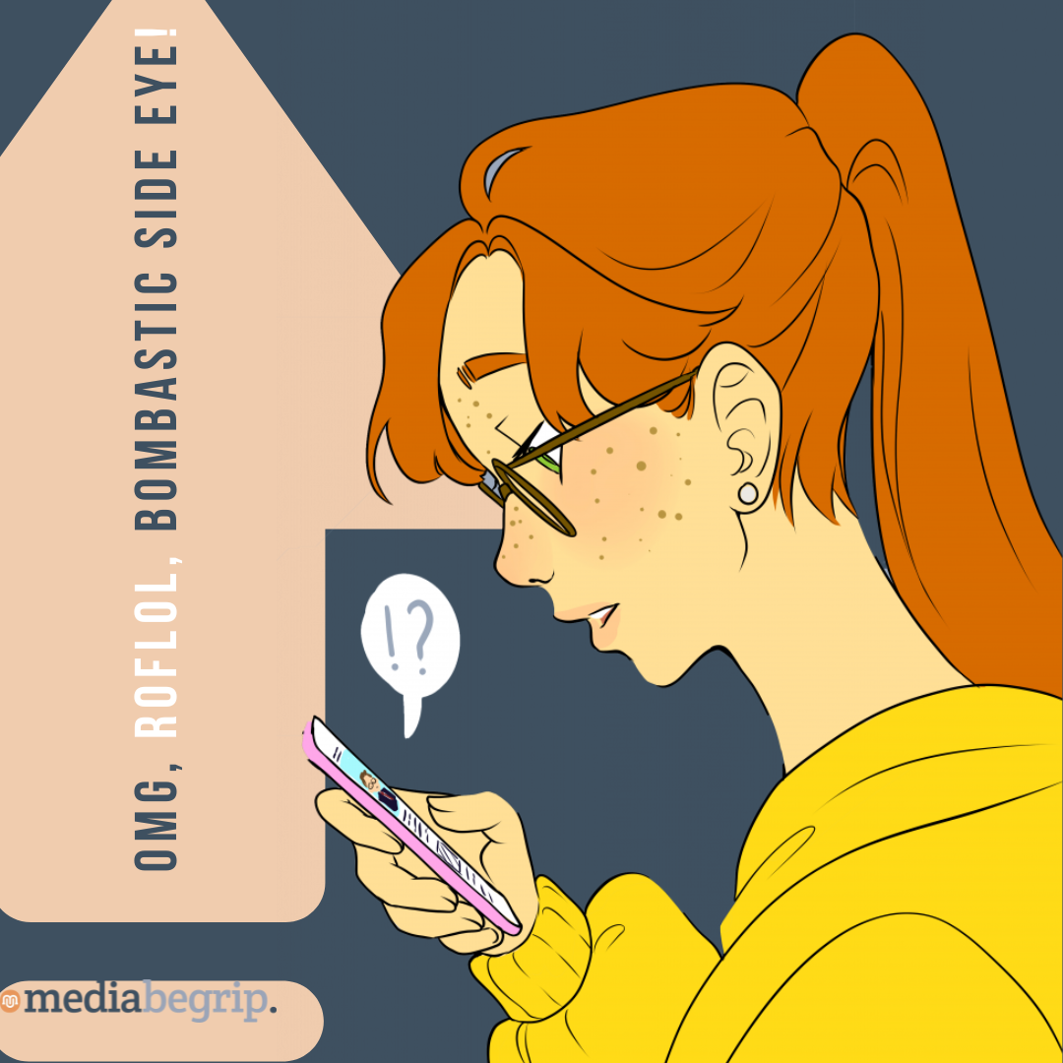
Hoi Allemaal,
Zo, het schooljaar zit er alweer bijna op! Ik heb echt wel zin in de vakantie, hoor! Ik ga in de zomervakantie samen met ons hele gezin weer naar de camping toe. Gezellig! Lekker zwemmen, uitstapjes maken en even helemaal niks. Ik hoop trouwens wel dat ze daar een beetje fatsoenlijke wifi hebben.
Vorig jaar zaten we op een camping ergens in the middle of nowhere en daar deed de wifi het heel vaak niet. Was ik gewoon bijna mijn Snapstreak kwijt! Zo ver is het gelukkig niet gekomen, maar toch! Kom op zeg…een beetje camping heeft toch gewoon goede wifi? Het is 2023, hoor!
Mijn vader zet trouwens altijd juist zijn wifi en dataverbinding uit op de camping. “Ik wil rust!”, zegt hij dan. “Ik ben voor mijn werk altijd al aan het mailen en appen en zo. Nu heb ik vakantie.” Meestal zet hij dan wel 1 keer per dag even snel zijn dataverbinding aan om te checken of er nog berichten zijn (en zijn Facebook te bekijken en zijn favo spelletje te doen). Maar hij kiest er dus heel Bewust voor om offline te zijn.
Weet je trouwens nog dat we het een paar weken geleden hadden over Buitenspelen? Dat het erg gezond is, stress tegengaat en al die dingen? Dat is natuurlijk wel zo, maar ik word ook echt blij van gamen. Lekker samen met mijn vrienden dezelfde game spelen, met elkaar daarover praten en steeds beter worden! Dat is toch ook goed voor me? Daar leer ik toch ook van?
Het kan toch ook allebei? Soms online, soms offline? Maar wanneer is het dan teveel? Hoe blijf ik in Balans…. Soms verlies ik mezelf namelijk echt in TikTok of in een game en dan is het ineens uren later. De tijd gaat dan ongemerkt voorbij en zit ik helemaal in mijn eigen wereld. Dat vind ik wel een beetje creepy… Ik wil graag zelf de Baas Blijven.
Hoe doen jullie dat?
Groetjes,
Melle!
Melles media

Slide 3
Nu in de media: de zomervakantie!
Het schooljaar zit er bijna op. De zomervakantie staat weer voor de deur. Voor leerlingen in het midden van Nederland begint de vakantie deze week zelfs al! Nog een paar dagen rekenen, taal en misschien wel een eindmusical opvoeren. En daarna dus…vakantie!
Leerlingen uit het zuiden hebben pas een weekje later vakantie en in het noorden zijn ze deze keer als laatste aan de beurt. Daar begint de vakantie op 22 juli.
Wanneer je vakantie ook begint…je bent in ieder geval 6 of 7 (als je op de middelbare zit) weken vrij.
Wat doe jij in die weken?
Het Jeugdjournaal deed er vorig jaar onderzoek naar. Bekijk hiernaast de video, want vakantie is leuk maar kinderen missen ook wat…

Slide 4
Ga in gesprek met elkaar
Kinderen missen dus hun game-computer, maar ze gaan ook veel de natuur in of zwemmen of buitenspelen.
Reageer eens en ga in gesprek over de volgende stellingen:
In de vakantie game ik veel meer dan in gewone schoolweken.
In de vakantie ben ik veel meer buiten dan in gewone schoolweken.
Ik vind vakantie stom, ik verveel me dan enorm.
Ik zou echt niet op vakantie willen naar een plaats waar ze geen wifi hebben.

Slide 5
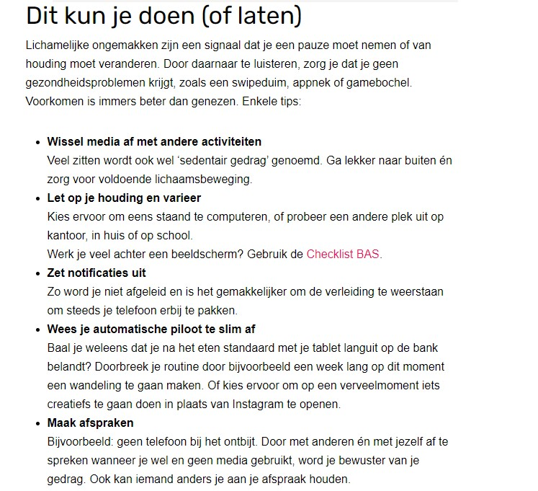
Ga in gesprek met elkaar
Het blijkt voor velen moeilijk om afstand te nemen van hun schermen. Dat hoeft ook niet, maar het is belangrijk om in balans te blijven. Wissel online en offline met elkaar af.
Op de pagina www.mediawijsheid.nl/gezond-online worden een aantal tips gegeven om in balans te blijven. Hiernaast zie je daarvan een screenshot.
Lees de tips eens goed door.
Welke tip ga jij echt toepassen?
Welke tip vind jij (bijna) onmogelijk om uit te voeren?
Ga daarna naar digitalebalans.nl en doe de zelftest. Lees de tips die je tussendoor krijgt ook goed door!

Slide 6
Opdracht:
Blijf in balans met BBB.
De opdracht bestaat deze week uit 3 onderdelen. Bij elke B één.
Deze onderdelen samen zorgen dat jij de Baas blijft.
Kijk snel op de volgende dia voor de uitleg en de opdrachten.

Slide 7
Opdracht (B1):
Buiten:
Ga zo veel mogelijk naar buiten, liefst 2 uur per dag (20-20-2 -regel).
Beschrijf hoe jij aan die 2 uur komt of wilt gaan komen (fietsen naar school, lopen naar de supermarkt, hockeytraining tellen allemaal mee).

Slide 8
Opdracht (B2):
Balans:
Zit niet alleen maar op een scherm te kijken, maar wissel je activiteiten af.
Hoeveel schermtijd mag jij? Kijk hier voor het advies.
Maak met jezelf duidelijke afspraken hierover. Schrijf ze op een A4’tje en neem deze mee naar huis.

Slide 9
Opdracht (B3):
Bingo:
Speel in je vakantie de Mediabegrip Balans Bingo!
Je krijgt van leerkracht of docent een bingokaart met 10 online en 10 offline activiteiten. Neem deze mee naar huis in de vakantie en vink de activiteiten af. Haal jij een volle kaart?
Op de bingokaart moeten nog 2 activiteiten worden ingevuld. Bedenk deze zelf.

Slide 10
Onderdeel Burgerschap
Iedere week een opdracht om te werken aan de doelen van Burgerschap! De opdracht sluit aan bij de les van Mediabegrip.

Slide 11
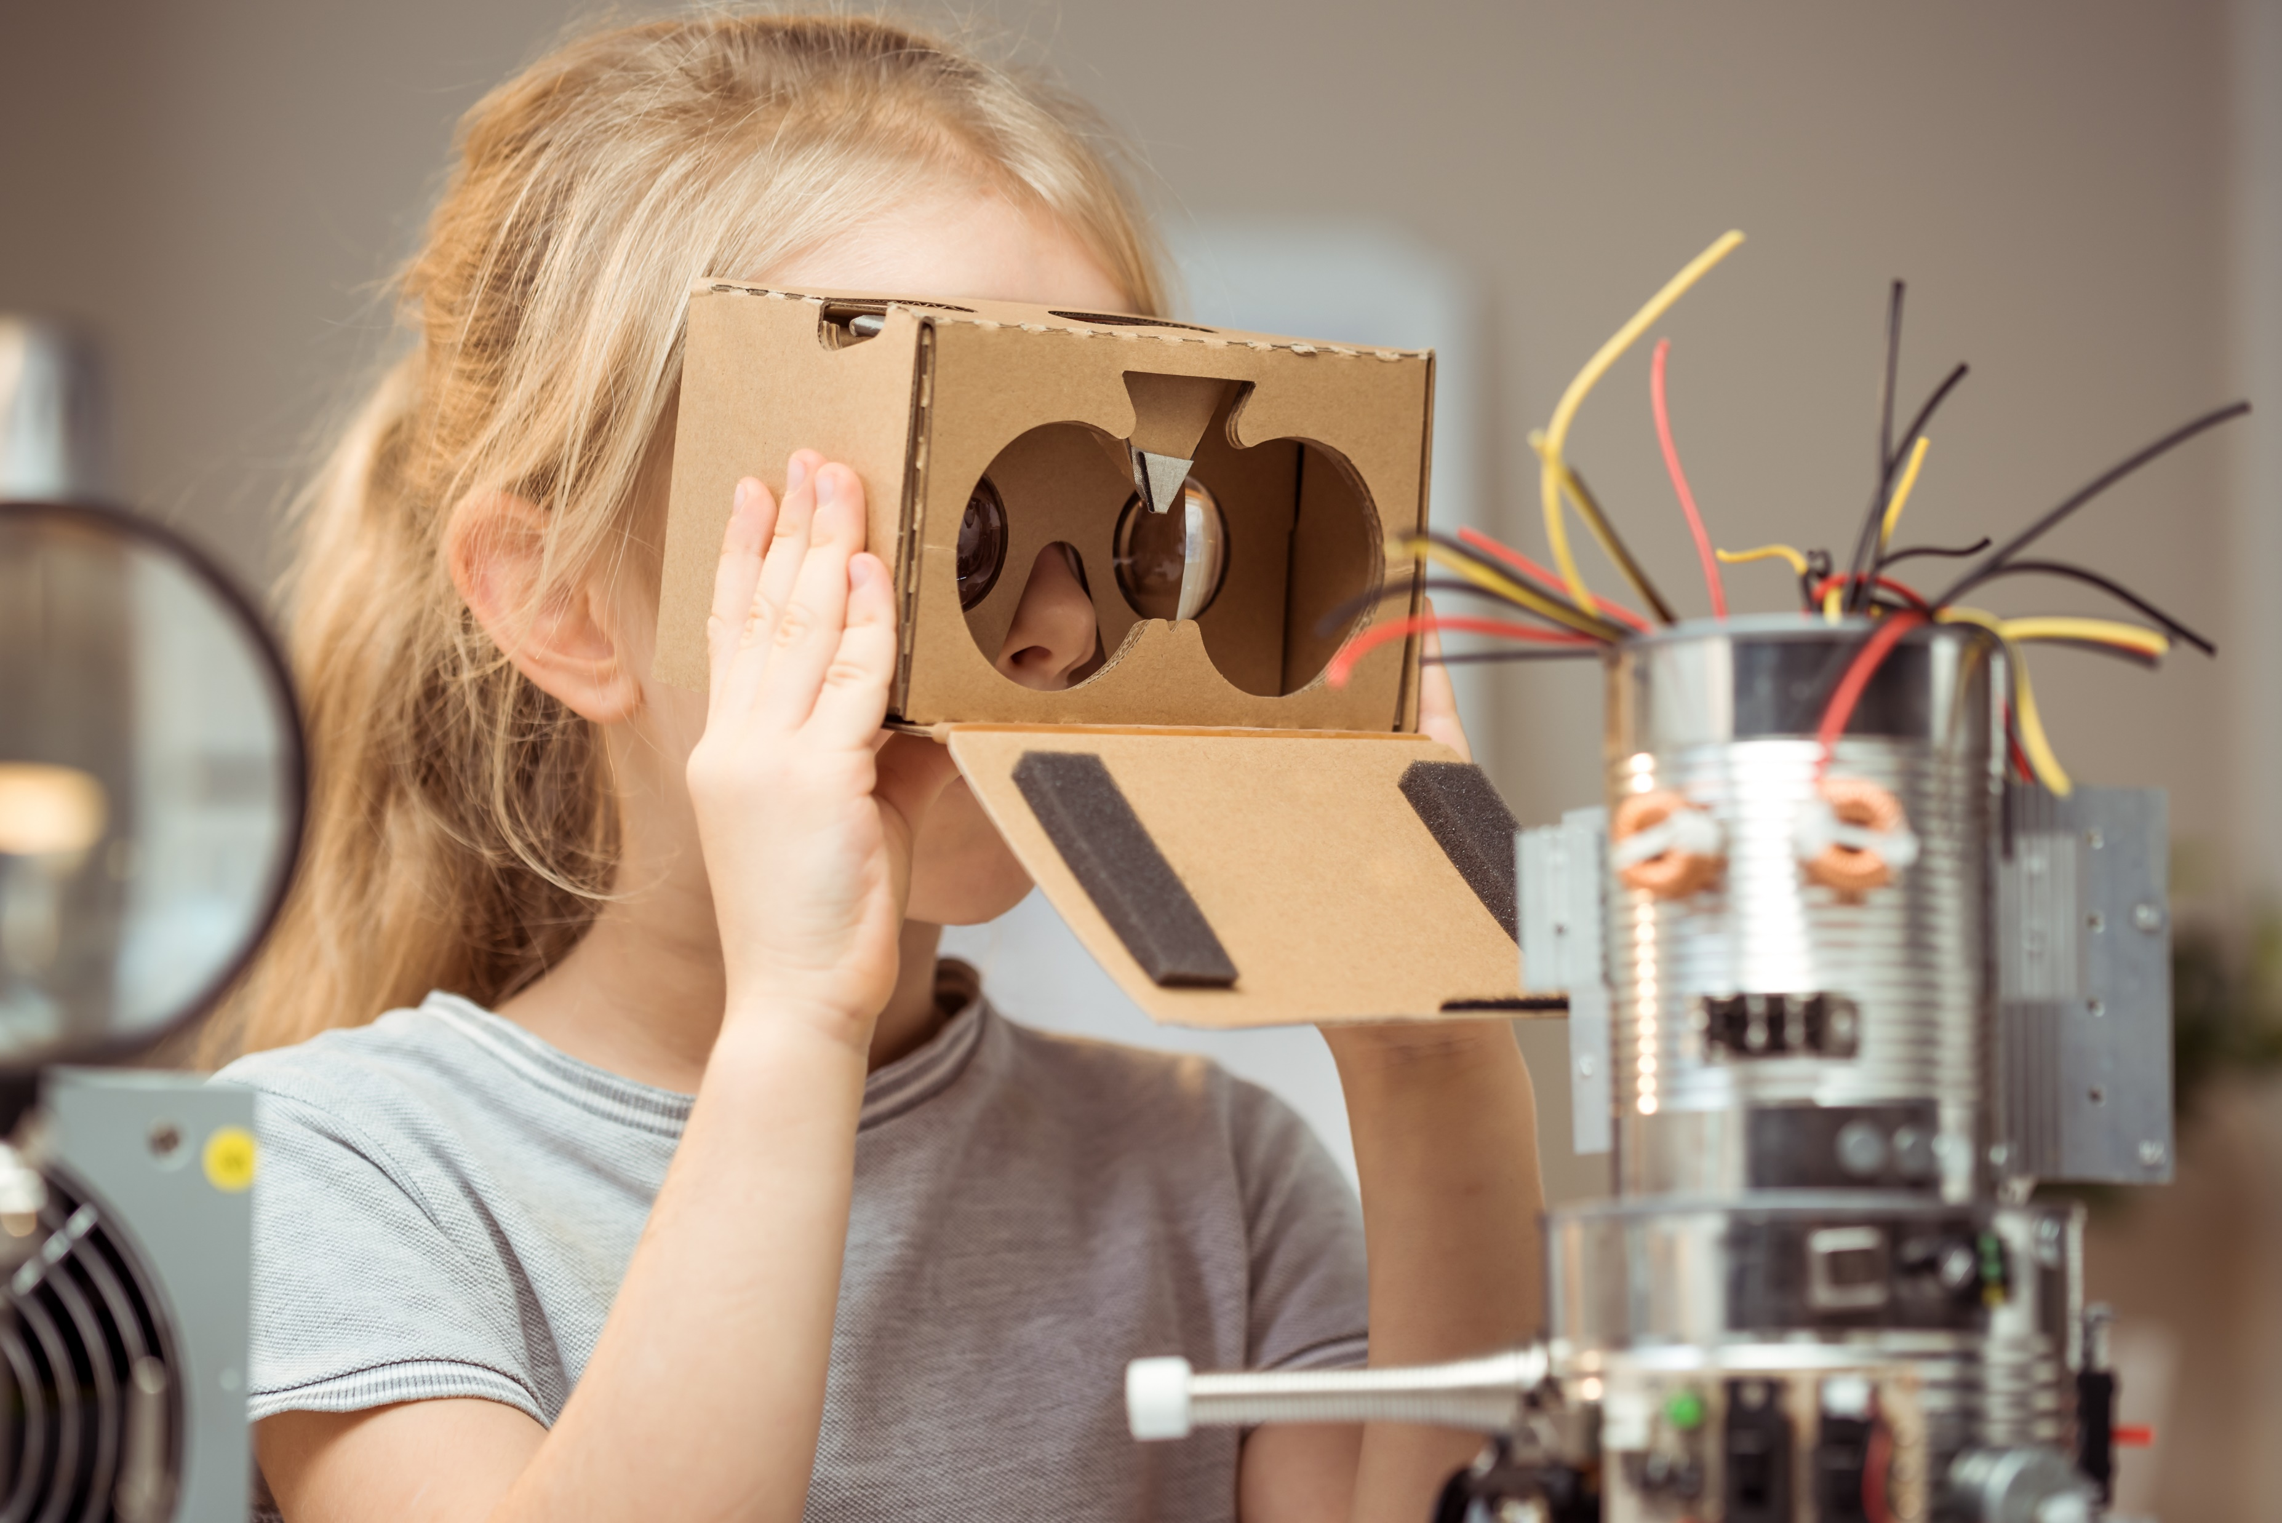
Burgerschap
Als je niet op vakantie kunt (om wat voor reden dan ook) of als het typisch Nederlands weer is (regen…), dan kan het leuk zijn om een VVV te doen.
Virtuoze
Virtuele
Vakantie
Bedenk Virtuoze Vituele Vakantietips die iedereen vanuit de eigen luie stoel kan ondernemen om toch dat vakantiegevoel te krijgen.
Upload jouw tips naar:
https://padlet.com/mediabegrip/vvv
Daar kun je ook al een paar van onze tips vinden.

